Slide 1
软件设计思想与方法I
Ch1 程序设计基础知识

Slide 2
什么是计算思维？
计算思维——运用计算科学的概念和方法去求解问题、设计系统和行为建模。
2006年卡耐基.梅隆大学周以真教授首次提出“计算思维”，她认为到21世纪计算思维能力是人人都应具备的基本能力。
计算思维是人的思维！
  实验思维: 实验 ➔ 观察 ➔ 发现、推断与总结 —— 观察与归纳
  理论思维: 假设/预设 ➔ 定义/性质/定理 ➔ 证明 —— 推理和演绎
  计算思维: 建模、构造与计算 —— 设计与构造
  计算思维关注有关可行性、可构造性和可评价性的部分；
  当前理论分析与实验在面临大规模数据的情况下，不可避免地要用计算手段来辅助进行。
计算思维四步骤：
问题分解 -> 模式识别 -> 概括与抽象 -> 算法（解题步骤）

Slide 3
如何学习计算思维？
（1） “知识/术语”随着“思维”的学习而展开，“思维”随着“知识”的贯通而形成，“能力”随着“思维”的理解而提高。
（2）从问题分析着手，强化如何进行抽象，如何将现实问题抽象为一个数学问题或者一个形式化问题，提高问题表述及问题求解的严谨性。
（3）通过图示化方法来展现复杂的思维可以一目了然；通过规模较小的问题求解示例来理解复杂问题的求解方法；通过从社会/自然等人们身边的问题理解到计算科学家是如何进行问题求解。
（4）追求“问题”及问题的讨论，通过逐步地提出问题，使自己从一个较浅的理解层次逐步过渡到较深入的理解层次，通过不同视角和递阶的讨论，使自己理解和确定前行的方向。
（5）宽度与深度相结合，从宽度学习开始，深度学习结束，既能够使自己理解相关的思维与知识，还能够有助于建立起较为科学的研究习惯与研究方法。
（6）思维蕴含在案例中，案例蕴含着思维。

Slide 4
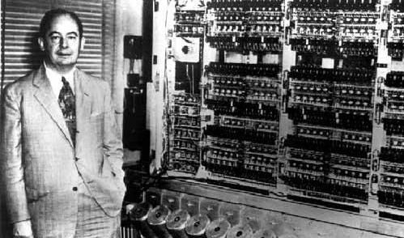
冯.诺依曼计算机结构
存储
数据
结果
输入
输出
运算与控制
①数据或指令以二进制形式存储在存储器中;
②在控制器的指挥下，从存储器取出指令，根据指令运算；
③运算结果存入存储器（存储器的内容可以被修改）。
④完成一个任务的指令序列为程序，控制器使程序自动顺序执行；
冯.诺依曼计算机

Slide 5
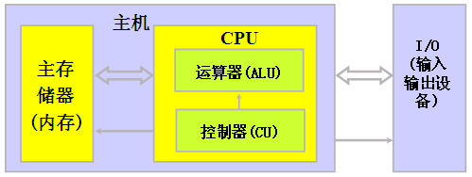
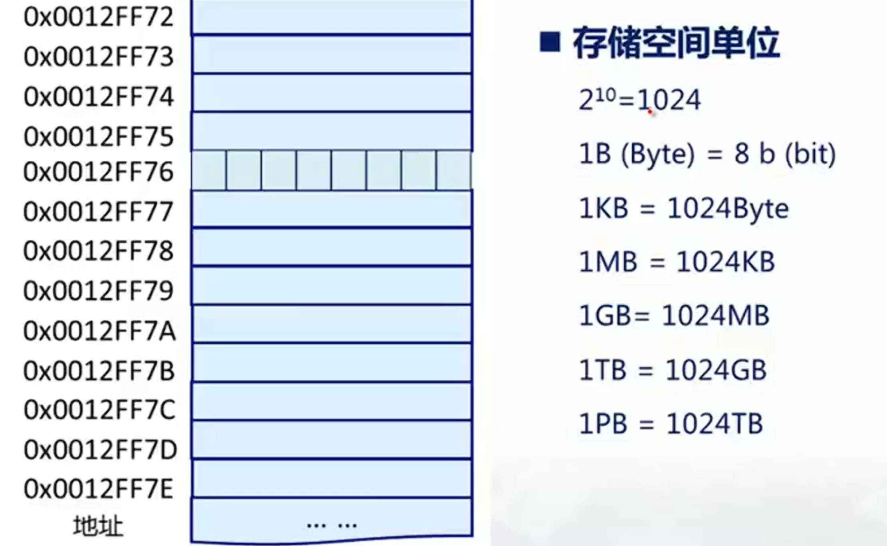
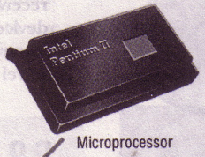
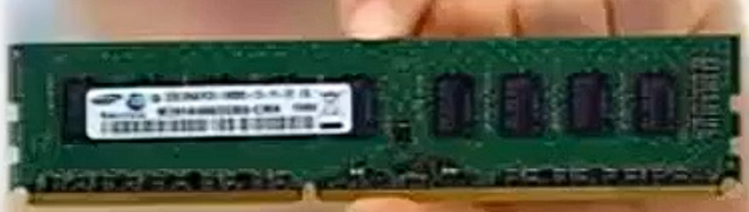
冯.诺依曼计算机结构

Slide 6
计算机的问题求解过程
客观世界的问题
数据
数据结构与算法
分析
设计
编程
编译后执行
程序
输出
结果
数学
模型
程序与数据
程序与数据的保存
程序执行与数据计算
以【指令】为单位进行读取并执行。一条指令可以保存在1个或多个存储单元中。
基本的运算指令就是两个数的加、减、乘、除等运算。
以【存储单元】为单位进行存储
一个存储单元可以是8位、16位、32位或64位
按【地址(编号)】访问存储单元
存储器
(主存或内存)
中央处理
单元
CPU
Notes:
6

Slide 7
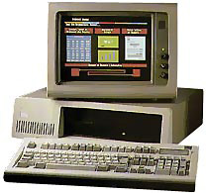
计算机的问题求解过程
符号化,计算化
再语义化
自然/社会问题
执行化
自然/社会问题的求解结果
算法
算法的结果
程序化
产生
高级语言程序
程序执行
编译
汇编语言程序
程序执行
“是否会编程序”，本质上是“能否提出求解问题的算法”，其次才是用计算机可以识别的形式（程序）写出来。
AI编程能力越强，越需要人能“提出需求并准确描述问题”，还需能判断AI解决问题的思路是否符合需求。
汇编
执行化
机器级程序
--机器指令
运算器和控制器(CPU)-执行
0/1化
信号化
用0/1编码：指令和数据
存储
存储器：0/1存与取

Slide 8
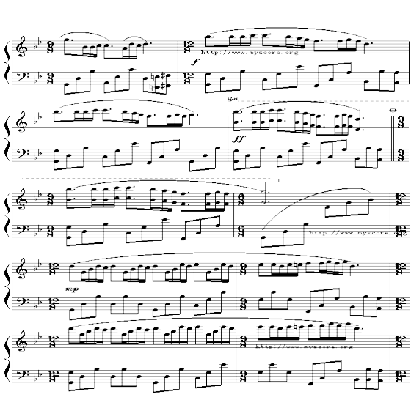
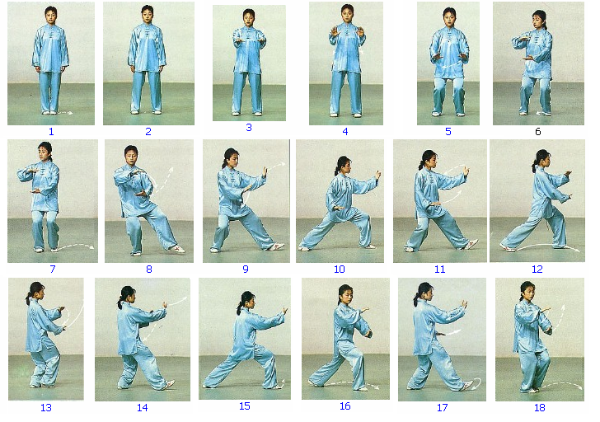
算法的概念
“算法”(Algorithm)一词源于阿拉伯数学家阿科瓦里茨米，其在公元825年写了著名的《波斯教科书》，书中概括了进行四则算术运算的计算规则。
算法是一个有穷规则的集合，它用规则规定了解决某一特定类型问题的运算序列，或者规定了任务执行或问题求解的一系列步骤。
如音乐乐谱、太极拳谱等都可看作广义的算法
Notes:
8
过路的人！
这儿埋葬着丢番图．
请计算下列数目，
便可知道他一生经过了多少个寒暑．
他一生的六分之一是幸福的童年，
十二分之一是无忧无虑的少年．
再过去七分之一的生命旅程，
他建立了幸福的家庭．
五年后儿子出生，
不料儿子竟先于父亲四年而终，
年龄不过父亲享年的一半，
晚年丧子老人真可怜，
悲痛之中度过了风烛残年．
请你算一算，丢番图活到多少岁，
才和死神见面？

Slide 9
算法的概念
例: 设计算法求两个自然数的最大公约数。
【中学计算方法】将两个自然数分别进行质因数分解，然后找出所有公因子并将这些公因子相乘。例如，48=2×2×2×2×3，36=2×2×3×3，公因子有2、2、3，因此，48和36的最大公约数为2×2×3=12。
【算法思路】设两个自然数是m和n，步骤如下：
步骤 1：找出 m 的所有质因子
步骤 2：找出 n 的所有质因子
步骤 3：从第 1 步和第 2 步得到的质因子中找出所有公因子
步骤 4：将找到的所有公因子相乘，结果即为 m 和 n 的最大公约数
如何找出所有质因子？如何找出所有公因子？
有什么问题吗？
质因数分解尚未找到多项式时间算法

Slide 10

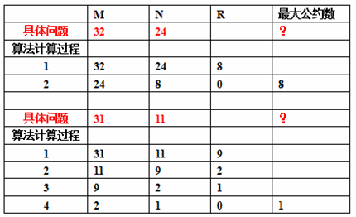
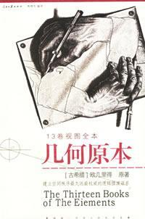
算法的概念
欧几里得算法——辗转相除求两个正整数的最大公约数
欧几里德算法
输入：正整数M和正整数N
输出：M和N的最大公约数(设M>N)
步骤：
Step 1. M除以N, 记余数为R
Step 2. 如果R不是0，将N的值赋给M, R的值赋给N, 返回Step 1; 否则, 最大公约数是N, 输出N, 算法结束。
Notes:
10

Slide 11
进位计数制
进位计数制与十进制
进位计数制：用数码和带有权值的数位来表示有大小关系的数值性信息的表示方法。
十进制
有0,1,2,3,4,5,6,7,8,9共十个数码
数码的位置规定了数码的等级“权/数位”：10^{i}
逢十进一、借一当十。高数位的1相当于低数位的10
“十”——基值、十进制
(2 4 5 . 2 5)₁₀
10² 10¹ 10⁰ 10⁻¹ 10⁻²
(245.25)₁₀ = 2×10² + 4×10¹+ 5×10⁰ + 2×10⁻¹ + 5×10⁻²

Slide 12
进位计数制
二进制
有0,1共两个数码
数码的位置规定了数码的等级“权/数位”：2^{i}
逢二进一、借一当二。高数位的1相当于低数位的2
“二”----基值，二进制
2⁷ 2⁶ 2⁵ 2⁴ 2³ 2² 2¹ 2⁰ . 2⁻¹ 2⁻²
数位的权值
7 6 5 4 3 2 1 0 .-1 -2
数位
例如： (1 1 1 1 0 1 0 1 . 0 1)₂
二进制数
=1×2⁷+1×2⁶+1×2⁵+1×2⁴+0×2³+1×2²+0×2¹
+1×2⁰ +0×2⁻¹+1×2⁻² = (245.25)₁₀

Slide 13
进位计数制
r 进制
有0,1,…,共r个数码
数码的位置规定了数码的等级“权/数位”：r^{i}
逢r进一、借一当r。高数位的1相当于低数位的r
“r”----基值，r进制
r^{n-1} r^{n-2} .… r² r¹ r⁰ . r⁻¹ r⁻² … r ^{-m}
数位的权值
n-1 n-2 … 2 1 0 . -1 -2 … -m
数位
(d_{n-1}d_{n-2}……d₂ d₁ d₀ . d₋₁ d₋₂……d_{-m} )_{r}
r 进制数
= d_{n-1}r^{n-1} + d_{n-2} r^{n-2}+…+d₂ r² + d₁ r¹ + d₀ r⁰ + d₋₁ r ⁻¹ +d₋₂ r ⁻² + … + d_{-m} r ^{-m}
十六进制：0,1,2,3,4,5,6,7,8,9,A(10), B(11), C(12), D(13), E(14), F(15)

Slide 14
进位计数制
一个数值用不同进制表示，其数码串是不同的
(7 5 3 . 3 7)₈ = 7 5 3 . 3 7 O
=7×8²+5×8¹+3×8⁰+3×8⁻¹+7×8⁻²
=(491.484375)₁₀
(7 5 3 . 3 7)₁₆ = 7 5 3 . 3 7 H = 0x 7 5 3 . 3 7
=7×16²+5×16¹+3×16⁰+3×16⁻¹+7×16⁻²
=(1875.2148)₁₀
(7 5 3 . 3 7)₁₂
=7×12²+5×12¹+3×12⁰+3×12⁻¹+7×12⁻²
=(1071.2986)₁₀
245的十进制表示记为：
245
245的二进制表示记为：
11110101
245的八进制表示记为：
365
245的十六进制表示记为：
F5
同一个数串，不同进制，表示不同的数

Slide 15
总结：数的进制及转换
数制
十进制数
二进制数
八进制数
十六进制数
数码
0~9
0~1
0~7
0~9,A~F,a~f
基
10
2
8
16
权
10º,10¹,10²,…
2º, 2¹, 2²,…
8º, 8¹, 8²,…
16º,16¹,16²,…
表示
十六进制：81AE=8×16³+1×16² +10×16¹+14×16º
八进制：4275=4×8³+2×8² +7×8¹+5×8º
二进制：1011=1×2³+0×2² +1×2¹+1×2º
十进制：4956= 4×10³+9×10² +5×10¹+6×10º
特点
逢十进一
逢二进一
逢八进一
逢十六进一

Slide 16
    进制之间的转换
      二进制、八进制、十六进制转换成十进制
        方法：按权相加

Slide 17
      十进制转换成二进制、八进制、十六进制
        整数：连续除以基，从低到高记录余数，直至商为0
        小数：连续乘以基，从高到低记录整数，直至小数为0
十进制数59转换成二进制数
159转换成八进制数
2
59
余
1
8
159
余 7
459转换成十六进制数
2
29
余
1
8
19
余 3
2
余
8
2
余 2
16
459
余11
14
0
2
余
1
0
2 3 7
16
28
余12
7
2
3
余
1
16
1
余 1
(159)10=(237)8
2
1
余
1
0
1 C B
0
1 1 1 0 1 1
(459)10=(1CB)16
(59)10=(111011)2

Slide 18
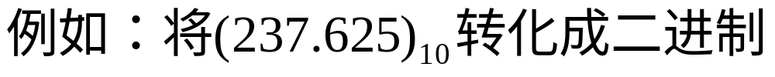
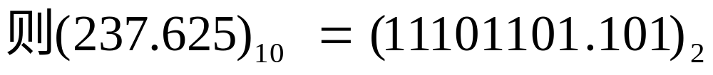
除2取余 余数 整数 乘2取整
2 |2 3 7 1 0. 6 2 5
2 |1 1 8 0 取 × 2
2 |5 9 1 1 1. 2 5 0
2 |2 9 1 值 0. 2 5
2 |1 4 0 × 2
2 | 7 1 方 0 0. 5 0
2 | 3 1 × 2
2 | 1 1 向 1 1. 0
0

Slide 19
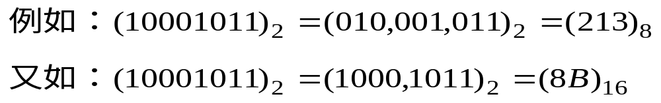
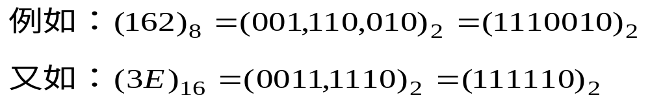
  二进制、八进制与十六进制之间的互换
    二进制 → 八进制、十六进制（收缩法）
    3位二进制 = 1位八进制；
    4位二进制 = 1位十六进制；
  八进制、十六进制 → 二进制（扩展法）
    1位八进制 = 3 位二进制；
    1位十六进制 = 4 位二进制；

Slide 20
信息的表示
机器字长
【机器字长】是指机器内部进行数据处理、信息传输等的基本单元所包含的二进制位数，通常是8位、16位、32位、64位等。
例：（78）₁₀ 转换成二进制数。不同字长的表示，结果是不同的
（1）（78）₁₀ =（1001110）₂
（2）（78）₁₀ =（01001110）₂
（3）（78）₁₀ =（00000000 01001110）₂
（4）（78）₁₀ =（00000000 00000000 00000000 01001110）₂
未考虑机器字长
8位机器字长
16位机器字长
32位机器字长
机器 字长
数的表示范围
溢出
比特（bit）与字节（Byte）

Slide 21
信息的表示
有符号数和无符号数
16位机器字长
无符号机器数的表示范围：0 ≤ X <2¹⁶，即0至65,535
无符号数
（00000000 00000000）₂
（11111111 11111111）₂
数的符号也用0和1表达，0表“+”号，1表“-”号
有符号数
（00000000 00000000）₂
（01111111 11111111）₂
（10000000 00000000）₂
（11111111 11111111）₂
有符号数的大小？
有符号数的表示范围？

Slide 22
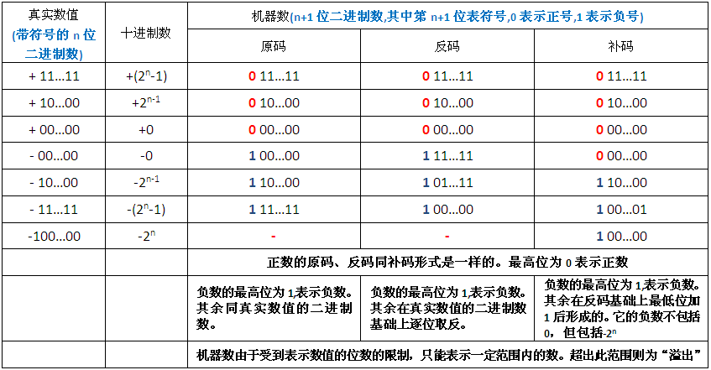
信息的表示
原码、反码和补码
原码、反码和补码是一样的
正数
原码、反码和补码表示的大小是不同的
负数
原码、反码和补码的表示范围也是不同的

Slide 23

（例：设用一字节表示数）
原码
反码
补码
+7
00000111
00000111
00000111
-7
10000111
11111000
11111001
+0
00000000
00000000
00000000
-0
10000000
11111111
00000000
01111111~
11111111
(-127~+127)
01111111~
10000000
(-127~+127)
01111111~
10000000
(-128~+127)
数的范围
数的范围：
  与计算机的字长有关，字长越长，运算精度越高。
  例如：字长为32位，则所能表示的无符号整数范围是：

Slide 24
8位二进制数的不同含义
8位二进制数据 | 十六进制数 | 无符号十进制数 | 原 码 | 反 码 | 补 码
0000 0000 | 00H | 0 | ＋0 | ＋0 | ＋0
0000 0001 | 01H | 1 | ＋1 | ＋1 | ＋1
0000 0010 | 02H | 2 | ＋2 | ＋2 | ＋2
…… | …… | …… | …… | …… | ……
0111 1100 | 7CH | 124 | ＋124 | ＋124 | ＋124
0111 1101 | 7DH | 125 | ＋125 | ＋125 | ＋125
0111 1110 | 7EH | 126 | ＋126 | ＋126 | ＋126
0111 1111 | 7FH | 127 | ＋127 | ＋127 | ＋127
1000 0000 | 80H | 128 | － 0 | － 127 | － 128
1000 0001 | 81H | 129 | － 1 | － 126 | － 127
1000 0010 | 82H | 130 | － 2 | － 125 | － 126
…… | …… | …… | …… | …… | ……
1111 1100 | FCH | 252 | － 124 | － 3 | － 4
1111 1101 | FDH | 253 | － 125 | － 2 | － 3
1111 1110 | FEH | 254 | － 126 | － 1 | － 2
1111 1111 | FFH | 255 | － 127 | － 0 | － 1

Slide 25
例：设机器字长为16，求十进制数 +65、-65的原码、反码和补码
先求（65）₁₀＝（ ？ ）₂
对正数，符号位（最高位）补0，且其原码＝反码＝补码，则：
（＋65）₁₀ 的原码＝反码＝补码 ＝ 0000 0000 0100 0001
2
65
余1
低位
2
32
余0
2
16
余0
2
8
余0
2
4
余0
2
2
余0
对负数，符号位(最高位)补1，则：(－65)₁₀原码
＝1000 0000 0100 0001
1
余1
将得到的二进制码用0补足数 值位的位数——这里为15，得到：
(65)₁₀＝(000 0000 0100 0001)₂
(－65)₁₀ 的反码
＝1111 1111 1011 1110
(－65)₁₀ 的补码
＝1111 1111 1011 1111

Slide 26
原码、反码、补码的比较
原码表示直观
  符号位和数值位不等同，加减运算的规则比较复杂
  N位的原码表示真值范围为 -(2^{N-1}-1) ~ +(2^{N-1}-1)
反码表示法将符号位和数值位等同看待
  即符号位和数值位一起参加运算，运算规则较简单
  N位的反码表示真值范围为-(2^{N-1}-1) ~ +(2^{N-1}-1)
补码表示法是计算机中最普遍采用的数据表示方法。
  数据符号位都可以参加运算，可使减法运算转换为加法
  0的表示形式是唯一的
  N位的补码表示真值范围为-(2^{N-1}) ~ +(2^{N-1}-1)

Slide 27
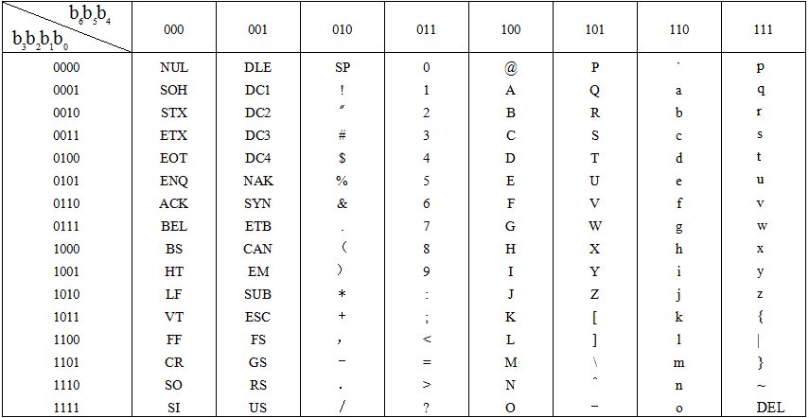
非数值性信息：编码与组合
编码是以若干位数码或符号的不同组合来表示非数值性信息的方法，它是人为地将若干位数码或符号的每一种组合指定一种唯一的含义。
编码
ASCII码
英文字母与符号的二进制编码方法
规律性：英文字母与符号是按照二进制次序进行编码，连续排列
机器字长8位及其倍数

Slide 28
程序和程序设计语言
程序：完成一定功能、可被计算机解释、执行的命令组合（代码）。
程序采用某种特定的编程语言来实现，包括：
  汇编语言：与具体硬件对应，PC为X86指令集等
  高级语言：与硬件基本无关，采用类似自然语言的编程语言，分为结构化语言和面向对象语言等。如C为结构化语言；C++、java等为面向对象语言；
C程序设计语言
  函数式语言，一个程序包含一个或多个函数，但只有1个main函数，程序从main函数开始执行，并在main函数中结束。
  有字符，数（整数、实数），指针，数组，结构等数据类型。
  包含顺序，选择，分支等几种流程控制功能。

Slide 29
C程序语言的发展
    产生背景与过程
      时间：1972~1973
      地点：美国贝尔实验室
      目的：UNIX操作系统
      设计人： Ken.Thompson和Dennis.M.Ritchie
    C标准
      K&R合著《The C Programming Language》
      ANSI C： 1987年
      C90：1990年，ISO接受C89作为国际标准
      C99：1999年发布，ISO标准
      C11：2011年发布
      C17： 2018年发布

Slide 30
例：第一个C程序
注释
/*example1.1 The first C Program*/
#include <stdio.h>
int main(void)
{
printf(“Hello,World!”);
return 0;
}
编译预处理
函数
语句
输出：
Hello,World!

Slide 31
C程序的上机步骤
开始
编辑
源程序
程序代码的录入,
生成源程序file.c
编辑
编译
file.c
有
语法分析查错,翻译生成目标程序file.obj
有错？
编译
目标程序
无
file.obj
可
执行
程序
连接
链接
与其它目标程序或库链接装配,生成可执行程序file.exe
库函数
其它obj
执行
执行
结果正确？
不正确
正确
结束

